Slide 1
VERİ ORGANİZASYONU ÖDEVİ
ELİF AKYOL 02220224019

Slide 2
• Belli başlı bir amaca ulaşmak için veri veya ham bilginin işlenerek ilgili kişilere yarar sağlayacak biçime dönüştürülmüş hali olan bilgi, organizasyonlar tarafından en etkili faktör olmuştur. • Bu değişimlerin sonucunda verilerin modellenerek saklanması yani veri tabanı kullanımı zorunlu hale gelmektedir.
• Okuma yazma gibi işlemlerin yoğun olarak kullanıldığı veri tabanlarında ilişkisel ve ilişkisel olmayan veri tabanı yönetim sistemleri kullanılmaktadır.

Slide 3
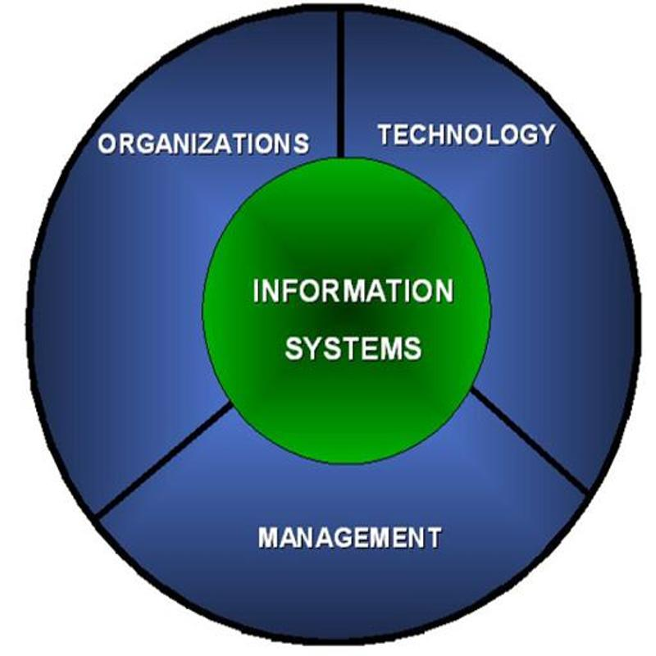
1.BİLİŞİM SİSTEMLERİ VE YÖNETİMİ:
• Bilişim sistemi, organizasyonlarda karar verme aşamasına kadar bilgiyi toplamak, düzenlemek, işlemek ve saklamak olarak tanımlanabilir. Bilişim sistemlerinde bilgiyi üretmek için girdi, işlem ve çıktı aktiviteleri gerekmektedir.
• Girdi, organizasyonun içinden veya dış çevresinden, ham bilgileri yani verileri toplamaktır. İşlem, ham veriyi daha anlamlı biçime çevirmektir. Çıktı ise işlenmiş veriyi insanlara veya kullanılacak olan aktivitelere aktarmaktır.
• Bilişim sistemleri, bilişim teknolojileri altyapısından yararlanan yönetsel çözümlerdir. Bilişim sistemlerini etkin bir şekilde kullanmak için Şekil 1.1’ de verildiği gibi organizasyon, yönetim ve teknolojiye hâkim olmak gerekmektedir.
Şekil1.1(Bilişim sistemi bileşenleri)

Slide 4
2.VERİ TABANI ve VERİ TABANI YÖNETİM SİSTEMLERİ:
• Veri tabanı kullanım amacına uygun olarak düzenlenmiş veriler topluluğudur. Birbirleri ile ilişkileri olan verilerin tutulduğu, mantıksal ve fiziksel olarak tanımlarının olduğu bilgi depolarıdır.
• Veri Tabanı Yönetim Sistemleri (VTYS), veri tabanı yönetiminin bir parçası olarak, verinin nasıl depolanacağı, kullanılacağı ve erişileceğini mantıksal olarak yönlendiren bir kurallar sistemidir.
• Veri tabanı, VTYS ve uygulama programları ile kullanıcı arayüzlerini içeren yapıya VERİ TABANI SİSTEMİ denir.

Slide 5
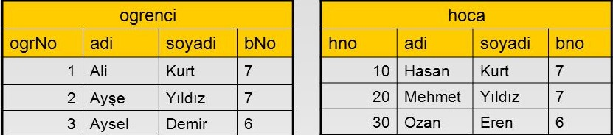
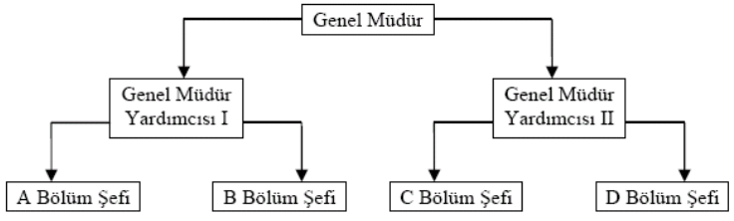
• Veri tabanı modelleri sekize ayrılır.
• 1.Düz model veya Tablo modeli: İki boyutlu veri grubundan oluşur. Sütunlarda verilen benzer özellikleri satırlarda ise veri grupları yer alır. Tek tablodan oluşan model olarak bilinir.
2.Hiyerarşik veri modeli: Bu modelde veri tabanının depoladığı yapısal verilere kayıt adı verilir. Kayıtlar ağaç mimarisi şeklinde yukarıdan aşağıya sıralanmaktadır. Kök adı verilen ilk kaydın bir veya daha çok çocuk kayıtları vardır. Kök haricinde bütün kayıtların bir ebeveyni vardır.
Şekil 1.2 (Düz veri modeli örneği)
Şekil 1.3 (Hiyerarşik veri modeli örneği)

Slide 6
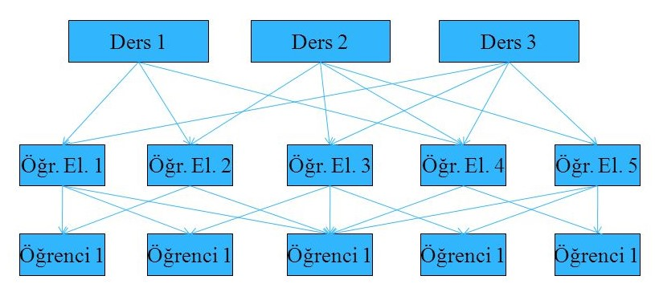
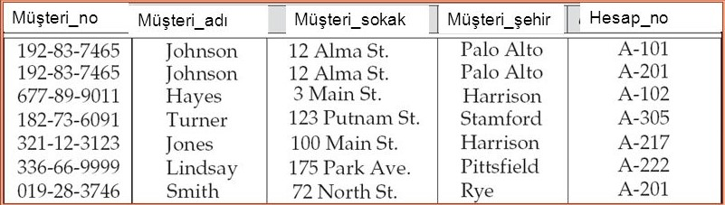
Veri tabanı modelleri:
• 3.Ağ veri modeli: Hiyerarşik veri modelinin geliştirilmiş halidir. Veriler başka veriler ile ilişkilidir. Hiyerarşik modelden farkı, uç düğüm pozisyonundaki verinin iç düğüme işaret edebilmesidir. Ağ modelinde bire-çok ilişkiler yanında çoğa-çok ilişkilerde modellenir.
• 4. İlişkisel veri modeli: Hiyerarşik ve ağ veri modellerinin yetersiz kalması üzerine ilişkisel veri modeli geliştirilmiştir. İlişkisel veri modelinin temel kavramı ilişkidir. İlişkiler yardımıyla veri içerisindeki ilişkiler modellenir. İlişkiler, satır ve sütunlardan oluşan iki boyutlu tablolarla karakterize edilir. Tabloların her satırı birbiriyle ilişkili verilerin bir topluluğudur. Sütunlarda ise nitelikler bulunur.
Şekil 1.4 (Ağ veri modeli)
Şekil 1.5 (ilişkisel veri modeli)

Slide 7
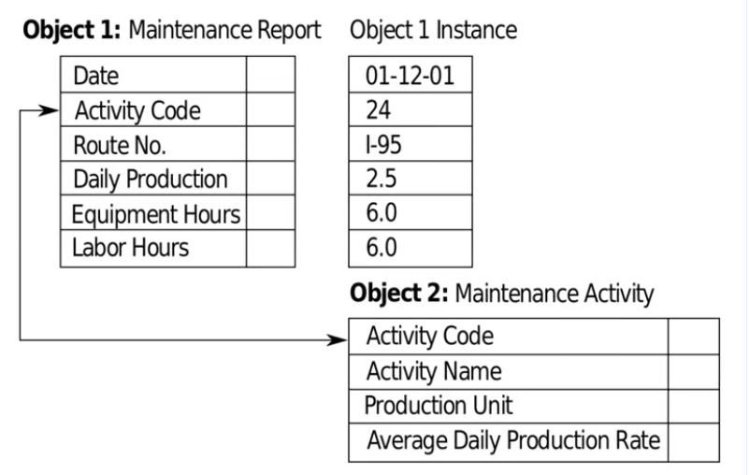
Veri tabanı modelleri:
•5. Nesne yönelimli veri modeli: Nesne yönelimli programlamaya dayanan veri modelidir.
• 7. Çoklu ortam veri modeli: Nesne ilişkisel veri tabanları ile büyük benzerlikler gösterir. Film, müzik, metin gibi büyük nesneleri işlemek ve aynı zamanda kullanıcıya göstermemek için farklı özellikler taşır. Çoklu ortam veri tabanlarının desteklemesi gereken üç temel özellik veri miktarı, süreklilik ve senkronizasyondur.
• 8. Dağınık veri modeli: İki ya da daha fazla bilgisayarda depolanan ve bir ağ üzerinde dağıtılan bilgiler için kullanılan veri tabanı grubudur. Veri tabanını ağ üzerinden paralel kullanmak için parçalara ayırmak, sorguların daha hızlı işlenmesini sağlar. Birden fazla veri tabanına erişilmesine rağmen, kullanıcı bir tek veri tabanıyla çalışıyormuş gibi işlem yapar.
• 6. Nesne ilişkisel veri modeli: Nesne ilişkisel veri tabanı, ilişkisel işlevselliğin üzerine nesne yönelimli özellikler içerir.
Şekil 2.1 (Nesne ilişkisel veri modeli)

Slide 8
VERİ TABANI TASARIMI (DATABASE DESİGN):
• Veri tabanı tasarımında; gerçeğin, gereksinim ve beklentiler çerçevesinde modellenerek veri tabanına aktarılması gerekir.
• Veri tabanı tasarımında ilk olarak, olası veri tabanı kullanıcı gereksinimlerinin belirlenmesi gerekir. Bu gereksinimler veri tabanında yer alacak veri grupları, verilerin tipleri ve verilerin fiziksel olarak depolanması için kullanılacak olan veri yapılardır.
• Veri tabanında gerçeğin bir modeli olur ve gerek kullanıcılar için gerekse bilgisayarlar için anlaşılır bir tarzda tanımlanması gerekir. Bu tanımlamanın veri tabanındaki karşılığı şemadır.
• Kullanıcı düzeyi kavramsal düzeydir ve kullanılan şemanın adı kavramsal şemadır.
• Bilgisayar düzeyi fiziksel düzeydir ve kullanılan şemanın adı iç şemadır.
• Geleneksel veri tabanı tasarımı, kullanıcı düzeyinden fiziksel düzeye doğrudur. Kavramsal tasarımda, gereksinimlere göre kavramsal şema belirlenir.

Slide 9
VERİ TABANI TASARIMI (DATABASE DESİGN):
• Kavramsal şema;
-Ortalama veri tabanı kullanıcısı için veri tabanının yapısını genel olarak tanımlar.
-Varlıklar, veri tipleri, varlıklar arsındaki ilişki tipleri ve kısıtlayıcılar üzerinde yoğunlaşır.
-Yüksek düzeyli bir tanımlamadır. Yazılım ve donanımdan bağımsız ve son kullanıcılar tarafından anlaşılması kolaydır.
Fiziksel tasarım aşamasında, verinin en yüksek verim için veri tabanında fiziksel olarak nasıl organize edilmesi gerektiği belirlenir. Bu aşamada iç şema kullanılır.
İç şema, depolama yapılarını, kayıt formatlarını, kayıt alanlarını, veri tabanının fiziksel bütün detaylarını tanımlar, fiziksel veri modelleri kullanır ve yazılım donanıma bağlıdır.

Slide 10
İLİŞKİSEL VE İLİŞKİSEL OLMAYAN VERİ TABANI SİSTEMLERİ:
• İlişkisel Veri Tabanı: En yaygın kullanılan veri tabanı türüdür. Satır ve sütunlardan oluşan tablolardan oluşur. Bu tablolar birbirleriyle ilişkilidir ve ilişkiden söz etmek için en az iki tablo yer almalıdır. Klasik ilişkisel veri tabanı sisteminde sağlanan temel özellikler Bölünmezlik, Tutarlılık, İzolasyon ve Dayanıklılıktır. (ACID)
• İlişkisel olmayan veri tabanı (NoSQL): NoSQL, ilişkisel veri tabanı sistemine alternatif bir çözüm olarak ortaya çıkmıştır. İlişkisel olmayan veri tabanı yatay olarak ölçeklendirilen bir veri depolama sistemidir. İlişkisel veri tabanı yerine NoSQL veri tabanının tercih edilmesi, özellikle hız ve yatay büyüme ile gereksiz maliyetten kurtulmaya dayanmaktadır.
• İlişkisel veri tabanı ACID kullanırken, ilişkisel olmayan veri tabanı BASE kullanır.

Slide 11
İLİŞKİSEL VE İLİŞKİSEL OLMAYAN VERİ TABANI SİSTEMLERİ:
BASE (Basically Available – Soft State – Eventually Consistent):
1. Kolay Anlaşılabilirlik (Basically Available): Veri erişim sorunlarını ortadan kaldırmak için kopyaları kullanır ve paylaşılmış veriyi birçok sunucudan alır.
2. Esnek Durum (Soft State): ACID’ de tutarlılık şarttır ama NoSQL’ de tutarsız verilerin barınılmasına da izin verilir.
3. Eninde Sonunda Tutarlı: ACID ’in zorunlu tuttuğu tutarlılığa karşın NoSQL’ de tanımlanmayan zamanda tutarlılığın oluşacağı garanti edilir.
NoSQL büyük ölçekli internet uygulamaları için güvenilirdir.

Slide 12
VERİ TABANI MİMARİLERİNİN KARŞILAŞTIRILMASI:
MySQL ve MongoDB karşılaştırılması:
• MySQL ve MongoDB veri tabanı sistemlerinin performans ve yatay ölçeklenebilirlik incelenmesi için bu işlemlerin uygulanması ve sonuçlarının ortaya çıkması hedeflenmektedir.
• İşlemler:
Veri tabanı sunucu sistemlerinin belirlenmesi
Veri tabanı şemalarının oluşturulması
Sorguların incelenmesi
Veri tabanı ayarlarının yapılması
Ölçümler ve ölçüm metrikleri bilgileri
Performans analizi ve sonuçlarıdır.

Slide 13
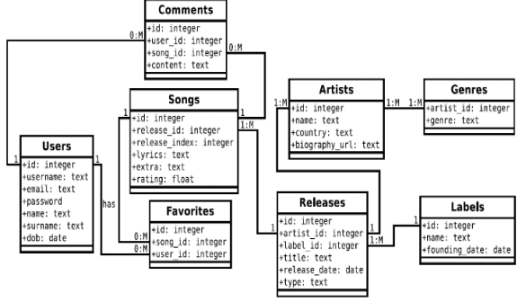
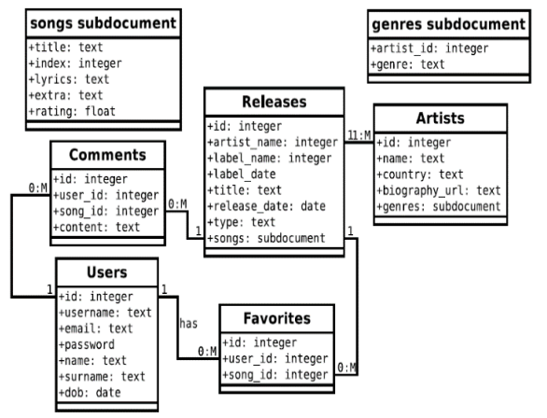
Veri tabanı şeması:
• Veri tabanı şeması: Bir müzik uygulaması projesi vardır. Bu proje için MongoDB ve MySQL’ de iki veri tabanı şeması çizilmiştir. Bu şemalar aşağıda verilmiştir.
Şekil 2.2 MySQL veri şeması
Şekil 2.3 MondoDB veri şeması

Slide 14
VERİ TABANI SORGULARI:
Bu çalışmada üç farklı veri tabanı sorgusu kullanılmıştır.
Birinci sorgu için sadece “SELECT” kullanılmıştır.
İkinci sorgu için “İNNER JOIN” kullanılmıştır.
Üçüncü sorgu için “SELECT” ile birlikte iç içe “JOIN”, “İNNER JOIN” ve “WHERE” deyimi içeren detaylı karmaşık bir soru hazırlanmıştır.
Ölçümler: Zaman kavramı ölçümde ön plandadır. Zaman ölçümleri için üç yöntem kullanılmıştır.
Birinci yöntem: Clock () fonksiyonu
İkinci yöntem: Milisaniye hassasiyetiyle zamanlamayı sağlayan Gettimeofday() fonksiyonu
Üçüncü yöntem: Slow Query log (Yavaş sorgu kaydı)

Slide 15
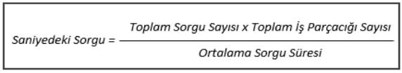

Ölçüm metrikleri:
• Şekil 2.5' deki formül sorguları hesaplamak için kullanılır.
Şekil 2.5 saniyedeki sorgular
• Her iş parçacığının saniye saniye sorgu başına nasıl tepki verdiğini ölçmek için şekil 2.4’ teki formül kullanılır.
Şekil 2.4 iş parçacığı başına saniyedeki sorgular

Slide 16
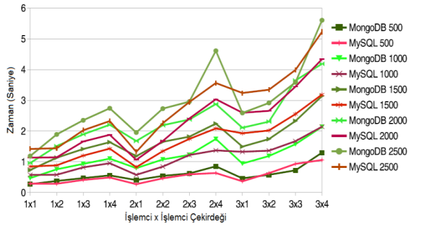
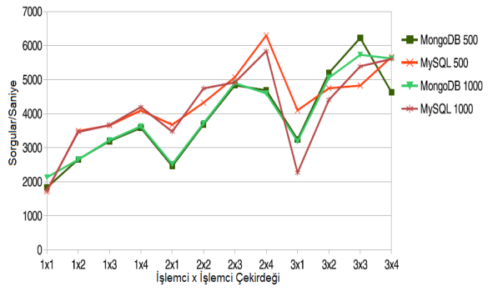
YAPILAN ANALİZLER:
Şekil 2.6’ da MySQL ve MongoDB veri tabanlarına sorgu 1 yani “SELECT” ile karşılaştırma yapılmıştır. MongoDB, sorgu sayısı arttıkça daha belirgin performans kötülüğü gösterdiği tespit edilmiştir. Şekil 2.7' de ölçüm metrik grafiği verilmiştir.
Şekil 2.6
Şekil 2.7

Slide 17
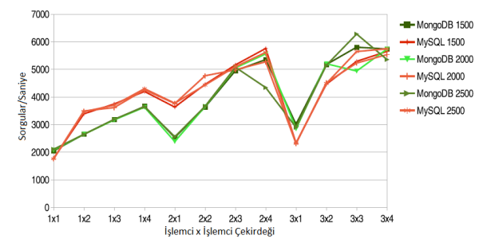
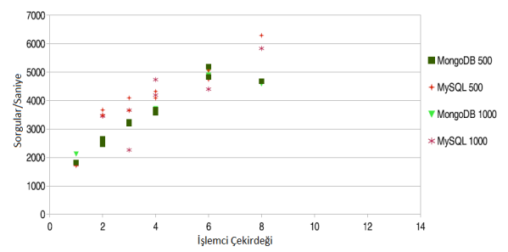
YAPILAN ANALİZLER:
Şekil 3.1’ de çok fazla sorgu yapıldığında neler olduğunu gösteren tablo verilmiştir.
Şekil 3.2’ de işlemci çekirdeği miktarı ile saniye başına yapılan sorgu sayıları arasındaki ilişkiyi göstermektedir.
Şekil 3.1
Şekil 3.2

Slide 18
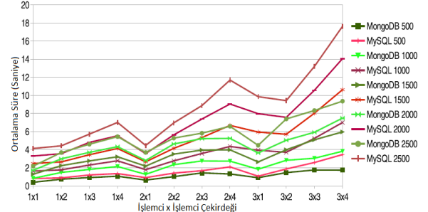
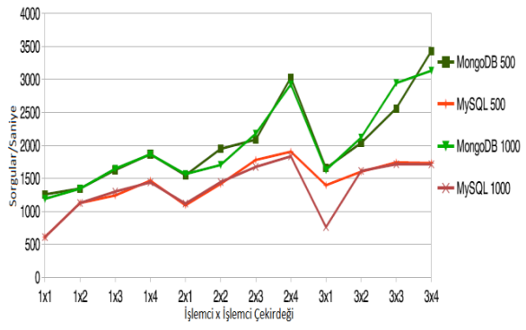
YAPILAN ANALİZLER:
Şekil 3.3' te MySQL ve MongoDB veri tabanına ikinci sorgu ile karşılaştırma testi uygulanmıştır. Sorgu sayısı arttıkça MySQL, MongoDB' ye göre daha kötü bir performans göstermiştir.
Şekil 3.3
Şekil 3.4

Slide 19
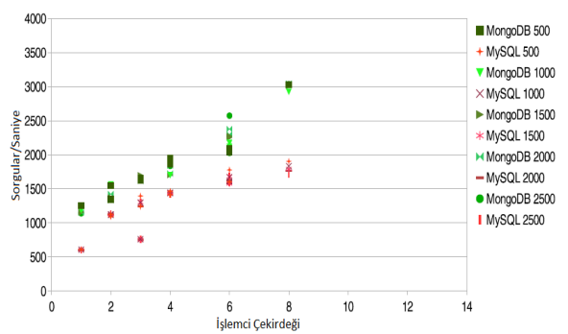
YAPILAN ANALİZLER:
• İşlemci çekirdeği miktarı ile saniye başına yapılan sorgu sayıları arasındaki ilişki analizi Şekil 3.4' de verilmiştir.
Şekil 3.4

Slide 20
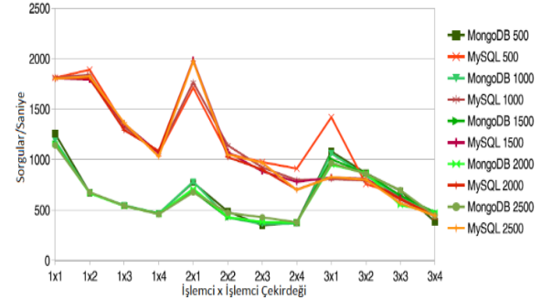
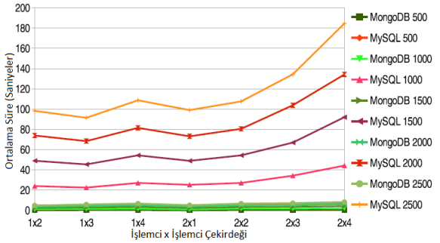
YAPILAN ANALİZLER:
• Şekil 4.1' de iç içe geçmiş "SELECT" ve "WHERE" işlemlerini içeren üçüncü sorgu için yapılan analizler verilmiştir. MySQL, MongoDB' ye göre sorgu süresi sonuçları, veri kayıt sayısı arttıkça iyi bir performans göstermiştir.
Şekil 4.1
Şekil 4.2

Slide 21
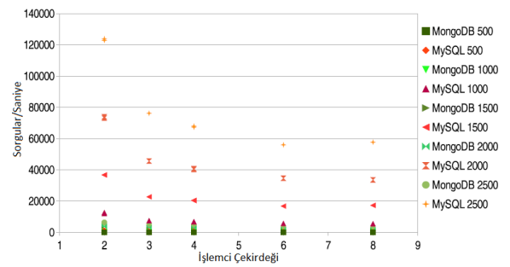
YAPILAN ANALİZLER:
MySQL ve MongoDB'de üçüncü sorgu karmaşık sorgu kodu karşılaştırma analizi sonuçları Şekil 4.3’de gösterilmiştir.
Şekil 4.3

Slide 22
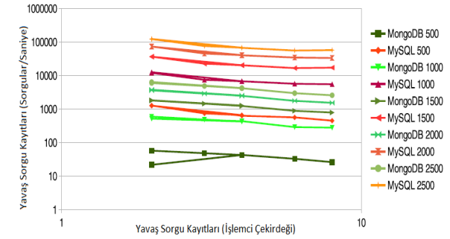
YAPILAN ANALİZLER:
Zamanlama ölçeği büyütülerek performans farkları karşılaştırılmıştır. Şekil 4.5' de gösterilmiştir. Ölçek büyüdüğünde MySQL’in performansında kötüleşme görülmektedir.
Şekil 4.5

Slide 23
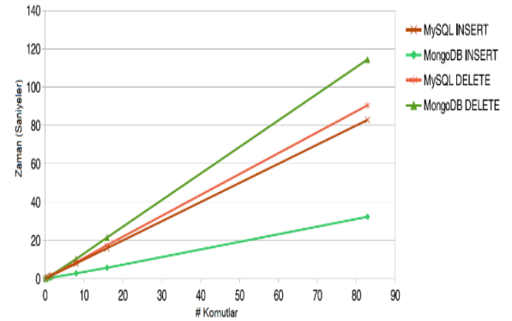
YAPILAN ANALİZLER:
MySQL ve MongoDB veri tabanlarına veri ekleme “INSERT” ve silme “DELETE” işlemleri uygulanmıştır. Şekil 6.1’de INSERT ve DELETE işlemlerine ait performans grafiği verilmiştir.
Şekil 6.1

